Slide 1
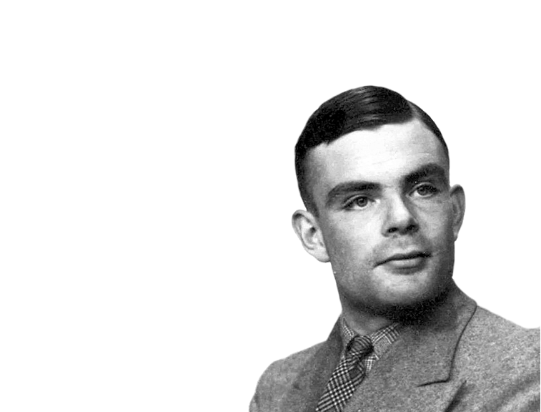
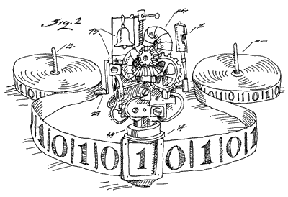
Simulador da Máquina de Turing
PTCC - Ciência da Computação
1 / 16

Slide 2
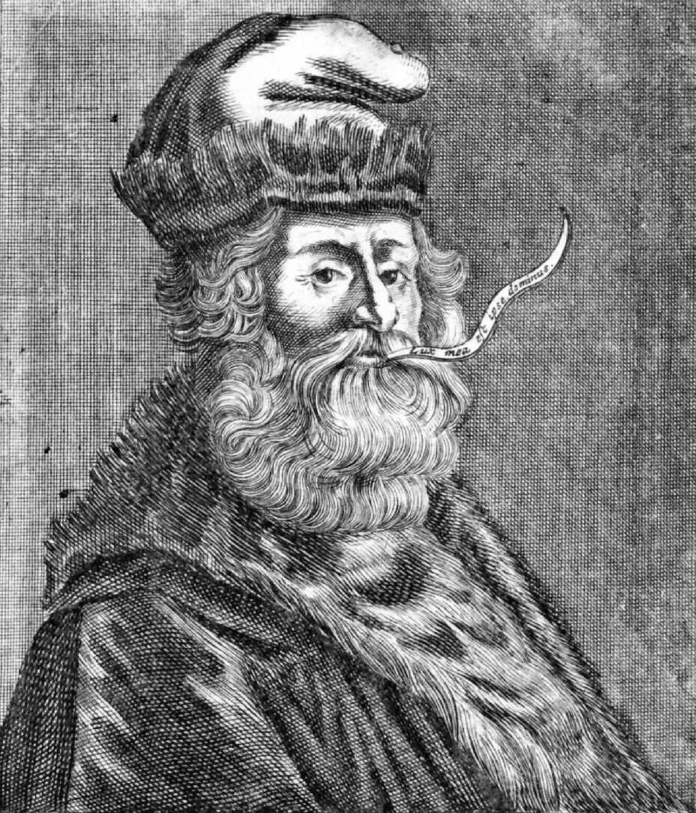
O problema de decisão
Raimundus Lullus
ars magna
2 / 16

Slide 3
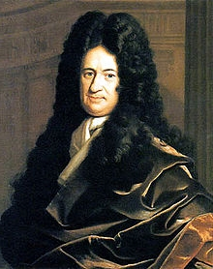
O problema de decisão
G. W. Leibniz
ars inveniendi
ars iudicandi
3 / 16

Slide 4
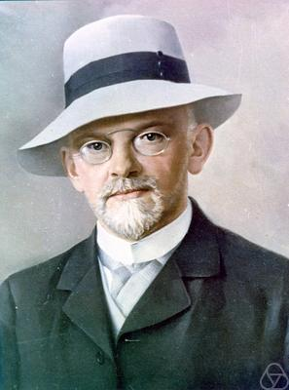
O problema de decisão
David Hilbert
Entscheidungsproblem
Problema de Decisão
4 / 16

Slide 5
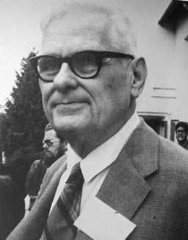
O problema de decisão
Alonzo Church
Lambda Calculus
5 / 16

Slide 6
A resposta
Alan M. Turing
Turing Machines
"On Computable Numbers,
with an Application to the
Entscheidungsproblem" (1936)
6 / 16

Slide 7
O legado
Contribuições de Turing
Projeto Enigma
Criptoanálise
Matemática
Computação
Inteligência Artificial
7 / 16

Slide 8
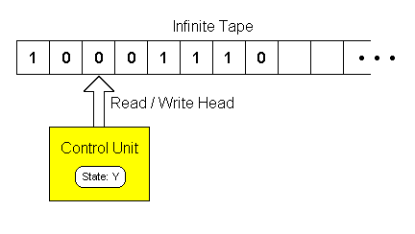
Objetivos Gerais
O objetivo geral deste trabalho é desenvolver uma aplicação auto-explicativa que torne de uma forma prática e didática, através de recursos visuais e interativos, o aprendizado dos conceitos e funcionamentos da “máquina universal” de Turing.
8 / 16

Slide 9
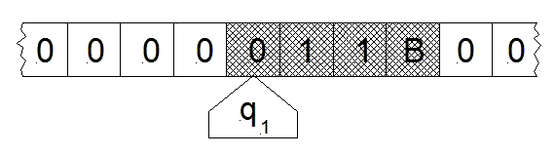
Objetivos Específicos
Desenvolvimento de uma aplicação que simule todo o conceito e funcionamento da “máquina universal” de Turing.
Desenvolvimento de recursos visuais para a aplicação que ajudem de forma didática e prática no aprendizado.
9 / 16

Slide 10
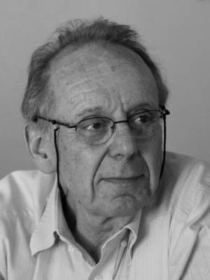
Justificativa
“Se o leitor está terminando um Bacharelado em Ciência da Computação, e nunca ouviu falar o nome Turing, é melhor começar tudo de novo em uma faculdade de um nível razoável." Setzer, V. W
(IME - USP)
10 / 16

Slide 11
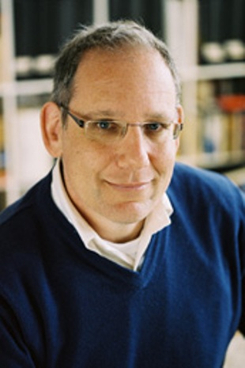
Justificativa
“Como muitos trabalhos de Turing, ‘Computable Numbers’ é marcado por uma curiosa mistura de frases cheias de modéstia, especulação meio filosófica e matemática altamente técnica. [...]"
11 / 16

Slide 12
Justificativa
“O resultado, para um leitor comum, é desconcertante, pois invariavelmente essas passagens, cuja importância é fácil de aprender, passam suave e imediatamente em densos pântanos de símbolos não familiares, letras alemãs e gregas, e números binários." Leavitt, D.
12 / 16

Slide 13
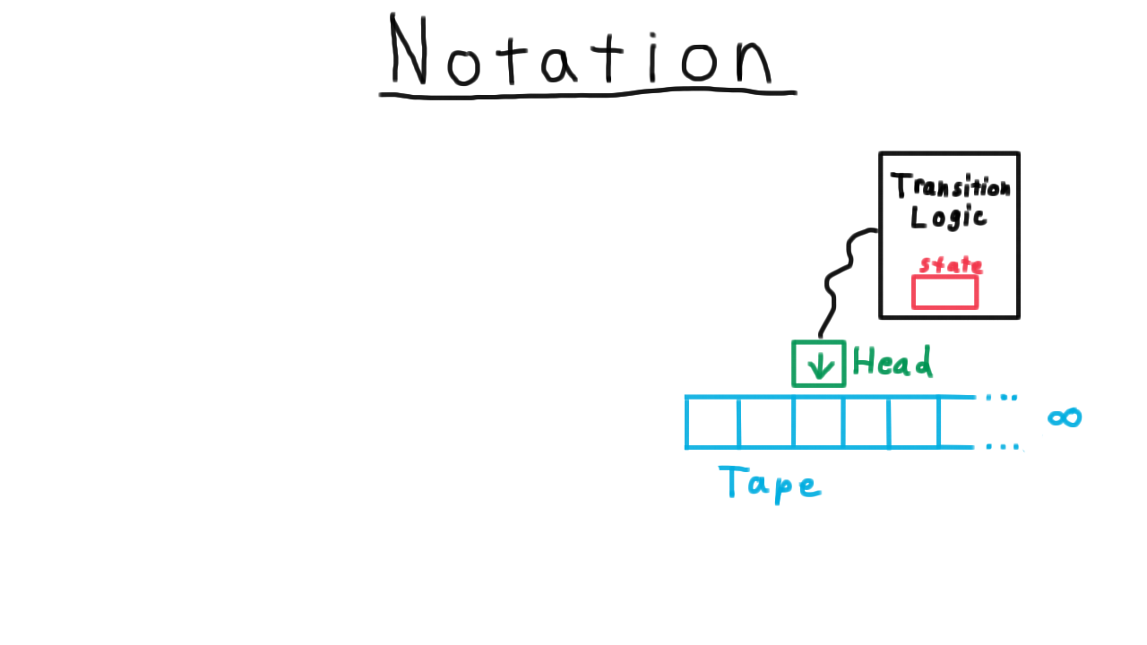
Justificativa
Simplificar o aprendizado
Ser dinâmico e interativo
Tornar prático e didático
Disponibilizar para estudos
13 / 16

Slide 14

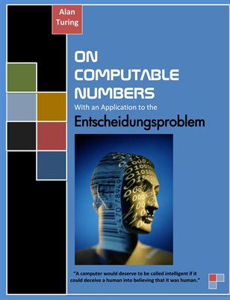
Referencial Teórico
14 / 16

Slide 15






Metodologia
15 / 16

Slide 16
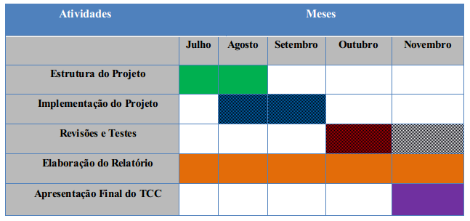
Cronograma
16 / 16

